Slide 1


基于语义类别信息的无监督深度哈希图像检索
导师 | ： | 程培涛 副教授
报告人 | ： | 范子祎
报告日期 | ： | 2022年12月8日
Notes:
题目

Slide 2

研究背景（一）
多媒体数据爆炸式增长
  近些年多媒体应用和社交网络逐渐流行，互联网上存在的多媒体数据（文本、图片和视频等）呈现出爆炸式增长的趋势。
对快速精确检索的需求
  从海量图像数据中检索出所需的信息显得尤为重要。
1

Slide 3
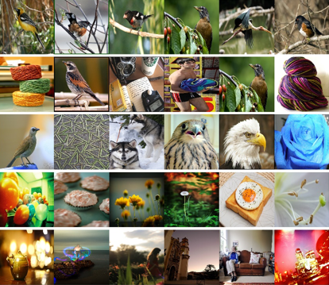

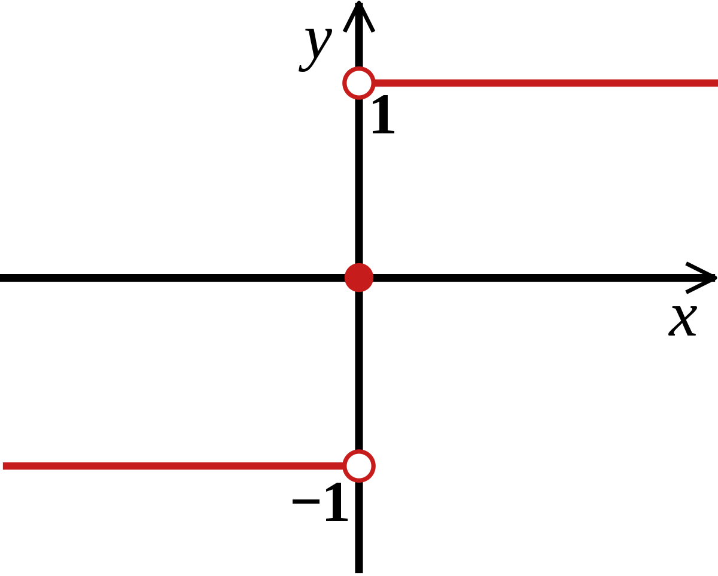
研究背景（二）
依托于哈希检索方式的优势以及深度神经网络的迅速发展
  哈希检索任务将图像特征信息保留至低维二进制编码中，便于储存和检索。
+1
-1
-1
-1
-1
+1
-1
+1
+1
+1
-1
-1
+1
-1
-1
+1
+1
+1
+1
+1
-1
-1
-1
+1
+1
+1
-1
-1
+1
-1
大规模图像数据
特征提取
哈希函数
量化
哈希码
  深度哈希检索方式利用深度神经网络提取高维图像特征，通过哈希函数生成哈希码。
  现有深度哈希方法根据是否需要标注信息可以大致分为有监督哈希和无监督哈希两大类
2

Slide 4
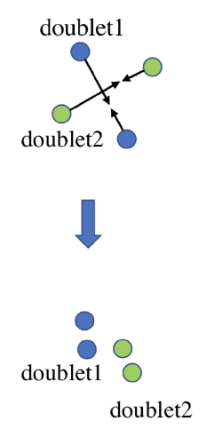
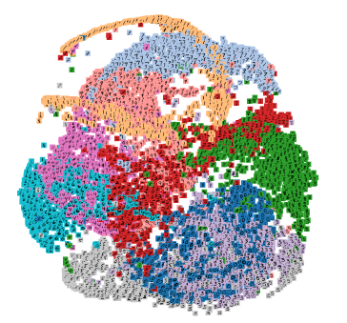


研究现状（一）成对相似性约束
  有监督成对相似性约束—利用类别标签构建成对相似性矩阵
1 0 … 0 1
0 0 … 1 0
…
1 0 … 0 1
0 0 … 1 0
0
  成对相似性约束存在的问题及局限
  计算效率低，无法有效覆盖数据集中所有样本的相似性关系
  类别边界缺失，同类别样本的哈希码边界模糊，损害哈希码的判别性
1
Labels
Similarity Matrix
Similarity Label
  无监督成对相似性约束—利用图像高维特征构建成对相似性矩阵
0
…
Pair-wise Similarity Visualization
1
Pair-wise Similarity
Features
Similarity Matrix
Similarity Label
3

Slide 5
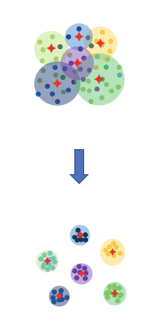
研究现状（二）基于类别中心的相似性约束
  基于类别中心的有监督相似性约束
  基于类别中心的相似性约束的优势
  类别中心明确，能够有效挖掘数据的全局信息，且保持数据间较大的类间距离和较小的类内距离
  使哈希码具有足够的判别性和区分性
  基于类别中心的相似性约束在无监督任务中的局限
  无监督任务缺少类别标签，无法直接分配中心向量
  深度神经网络提取到的全局特征中没有明确的类别信息
Central Similarity
4

Slide 6
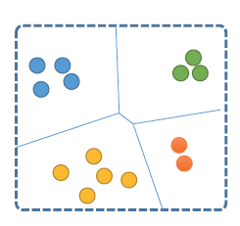
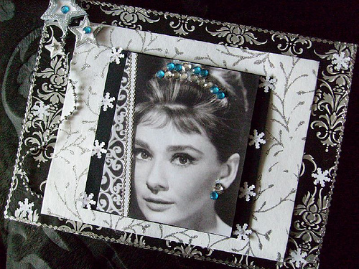
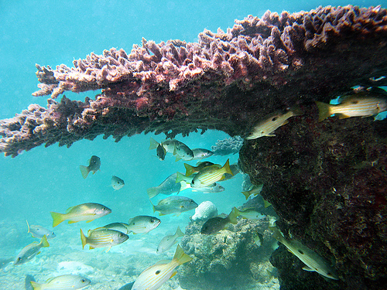

研究内容（一）
拟提出基于伪类别中心的无监督正交向量哈希方法
2
14
…
6
11
1 -1 … -1 1
-1 1 … 1 -1
…
-1 1 … -1 1
1 -1 … -1 1
…
K-means Clustering
Pseudo Label
Orthogonal Targets
CNN
Backbone
Binary Cross
Entropy
Input
Images
…
Feature Layer
Hash Layer
Hash Codes
Loss Function
5

Slide 7
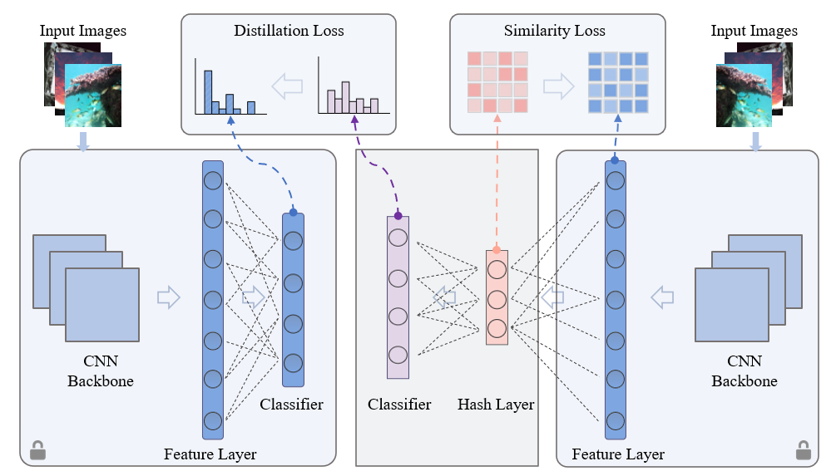
研究内容（二）
拟提出基于类别信息蒸馏的无监督哈希方法
6

Slide 8
进度安排
2022.12-2023.03 收集相关资料，对现有基于相似性矩阵和类别中心的无监督和有监督深度哈希检索方法进行研究；
2023.03-2023.05 完成基于类别中心向量的无监督哈希检索算法；
2023.06-2023.10 完成基于类别语义蒸馏的无监督哈希检索算法；
2023.11-2024.01 对所提出的算法进一步优化和完善；
2024.02-2024.05 撰写毕业论文；
2024.06-2024.07 准备毕业论文答辩。
7

Slide 9
参考文献
Xu C, Chai Z, Xu Z, et al. HyP2 Loss: Beyond Hypersphere Metric Space for Multi-label Image Retrieval[C]//Proceedings of the 30th ACM International Conference on Multimedia. 2022: 3173-3184.
Yuan L, Wang T, Zhang X, et al. Central similarity quantization for efficient image and video retrieval[C]//Proceedings of the IEEE/CVF conference on computer vision and pattern recognition. 2020: 3083-3092.
Hoe J T, Ng K W, Zhang T, et al. One loss for all: Deep hashing with a single cosine similarity based learning objective[J]. Advances in neural information processing systems, 2021, 34: 24286-24298.
Wang J, Zeng Z, Chen B, et al. Contrastive quantization with code memory for unsupervised image retrieval[C]//Proceedings of the AAAI Conference on Artificial Intelligence. 2022, 36(3): 2468-2476.
Cao Z, Long M, Wang J, et al. Hashnet: Deep learning to hash by continuation[C]//Proceedings of the IEEE international conference on computer vision. 2017: 5608-5617.
Cao Y, Long M, Liu B, et al. Deep cauchy hashing for hamming space retrieval[C]//Proceedings of the IEEE conference on computer vision and pattern recognition. 2018: 1229-1237.
Yang E, Deng C, Liu T, et al. Semantic structure-based unsupervised deep hashing[C]//Proceedings of the 27th international joint conference on artificial intelligence. 2018: 1064-1070.
Yang E, Liu T, Deng C, et al. Distillhash: Unsupervised deep hashing by distilling data pairs[C]//Proceedings of the IEEE/CVF conference on computer vision and pattern recognition. 2019: 2946-2955.
Lin Q, Chen X, Zhang Q, et al. Deep self-adaptive hashing for image retrieval[C]//Proceedings of the 30th ACM international conference on information & knowledge management. 2021: 1028-1037.
Hu Q, Wu J, Cheng J, et al. Pseudo label based unsupervised deep discriminative hashing for image retrieval[C]//Proceedings of the 25th ACM international conference on Multimedia. 2017: 1584-1590.
8

Slide 10
敬请各位老师批评指正！

